Slide 1
앱인벤터 기초과정 (5차시)
㈜헬로앱스
강사: 김영준 목원대학교 겸임교수

Slide 2
멀티 스크린
여러 개의 화면을 만들고 화면들 간에 이동을 실습합니다.

Slide 3
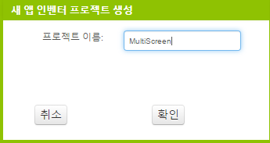
화면 배치하기
멀티스크린
새로운 프로젝트를 생성합니다.

Slide 4
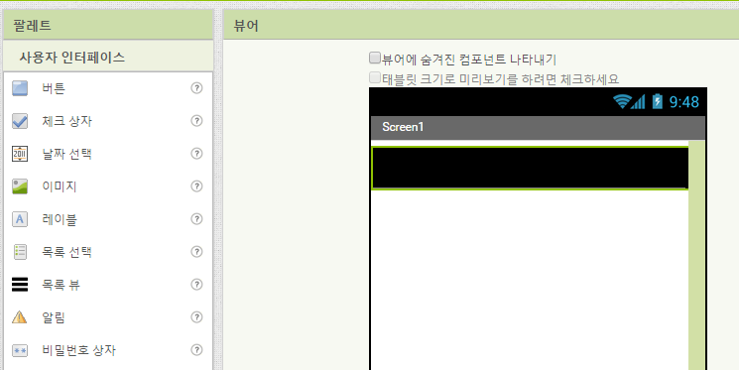
화면 배치하기
멀티스크린
목록뷰를 추가해 줍니다.

Slide 5
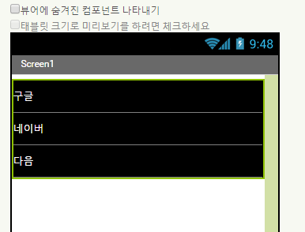
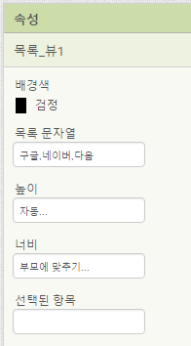
화면 배치하기
멀티스크린
목록뷰의 속성을 수정해 줍니다.

Slide 6
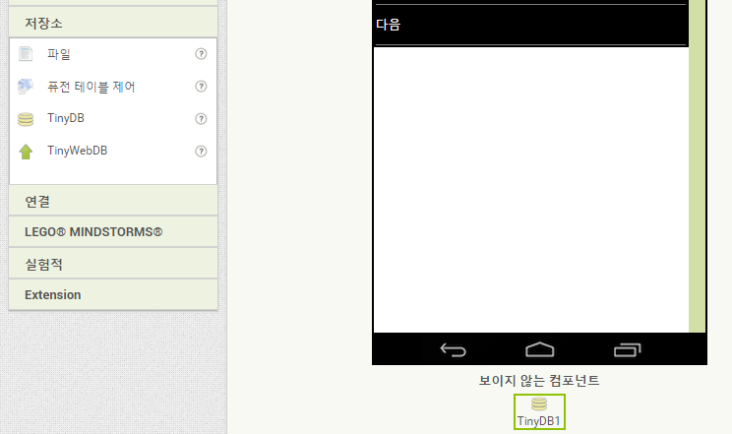
화면 배치하기
멀티스크린
데이터를 저장하기 위해 TinyDB 컴포넌트를 추가해 줍니다.

Slide 7
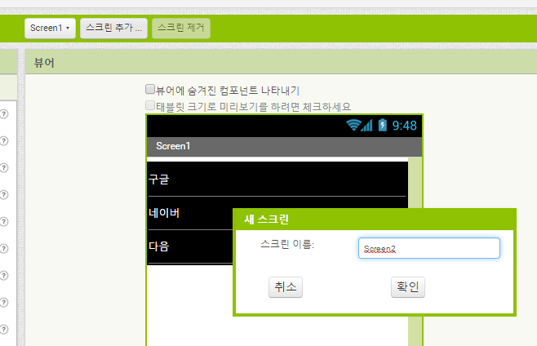
화면 배치하기
멀티스크린
스크린을 하나 더 추가해 줍니다.
이름은 그냥 기본 이름을 사용합니다.

Slide 8
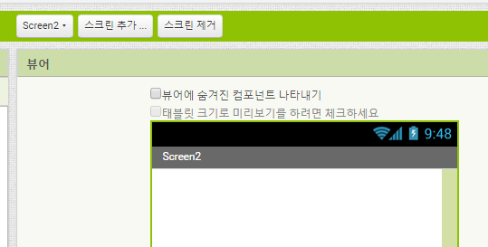
화면 배치하기
멀티스크린
스크린이 추가되면 화면이 Screen2로 변경됩니다.

Slide 9
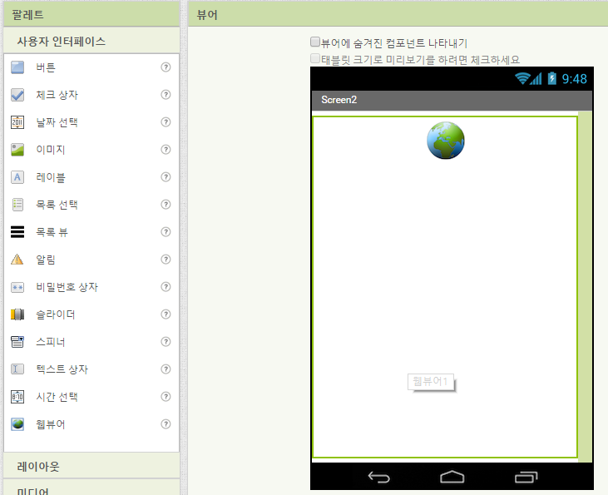
화면 배치하기
멀티스크린
웹뷰어 컴포넌트를 추가해 줍니다.

Slide 10
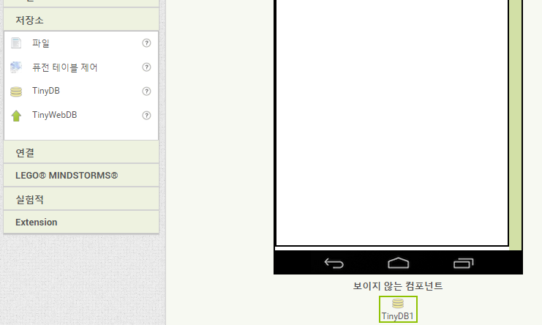
화면 배치하기
멀티스크린
Screen2에도 TinyDB를 추가해 줍니다.

Slide 11
화면 배치하기
멀티스크린
Screen1을 선택한 후 블록 모드로 변경합니다.

Slide 12
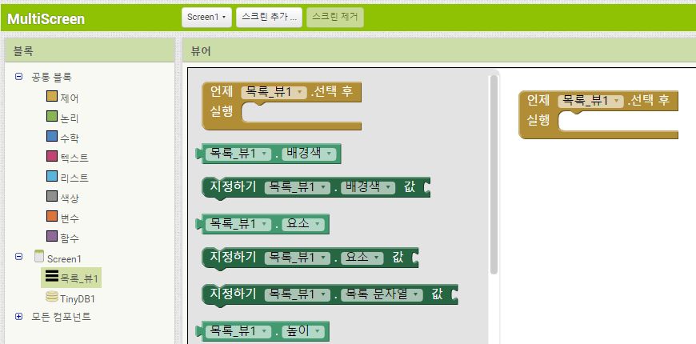
블록 코딩하기
멀티스크린
목록_뷰1에서 선택 이벤트 함수를 추가해 줍니다.

Slide 13
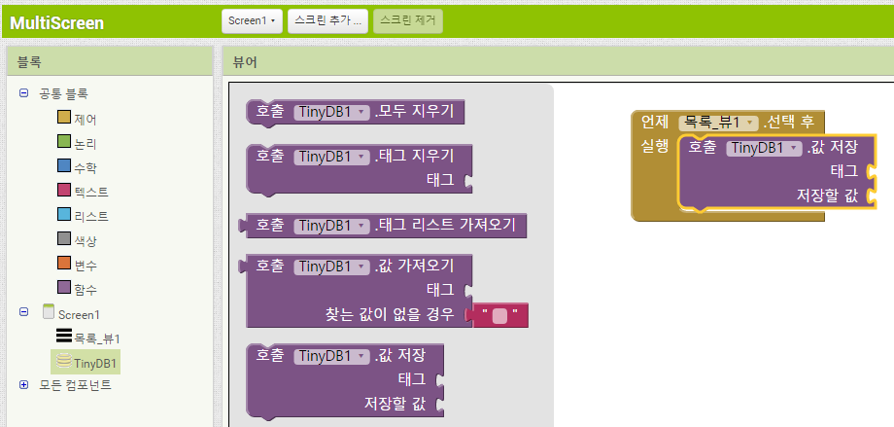
블록 코딩하기
멀티스크린
DB에 값을 저장하는 블록을 추가합니다.

Slide 14
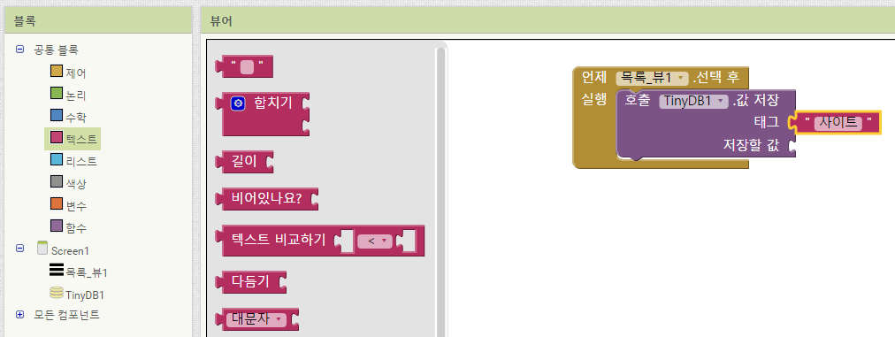
블록 코딩하기
멀티스크린
태그에 “사이트” 문자열을 지정해 줍니다.

Slide 15
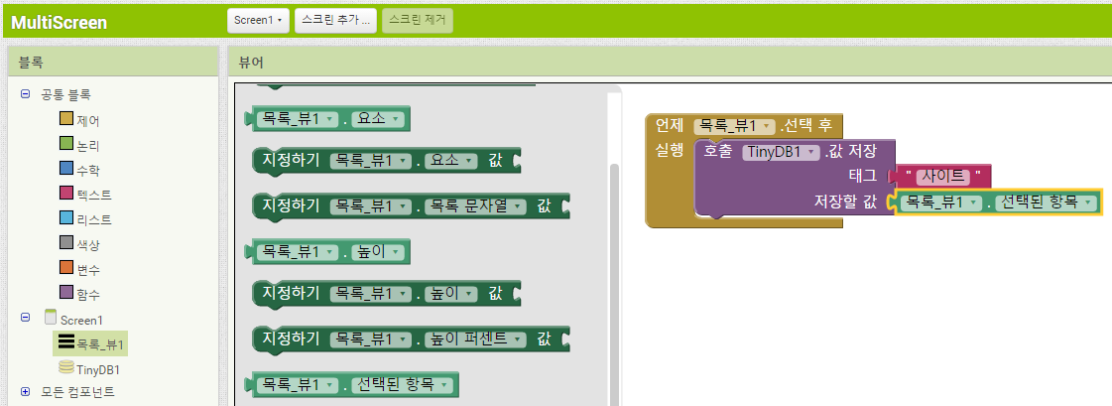
블록 코딩하기
멀티스크린
목록뷰의 선택된 항목 컴포넌트를 저징할 값에 연결해 줍니다.

Slide 16
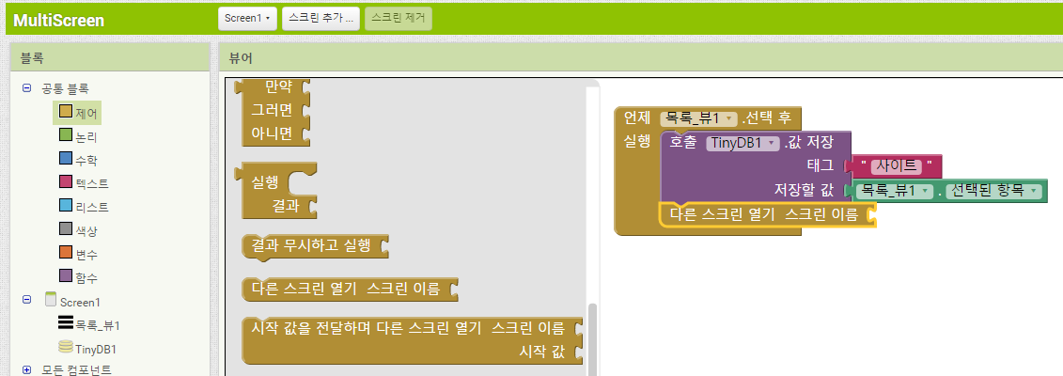
블록 코딩하기
멀티스크린
제어 그룹에서 다른 스크린열기 명령어를 추가해 줍니다.

Slide 17
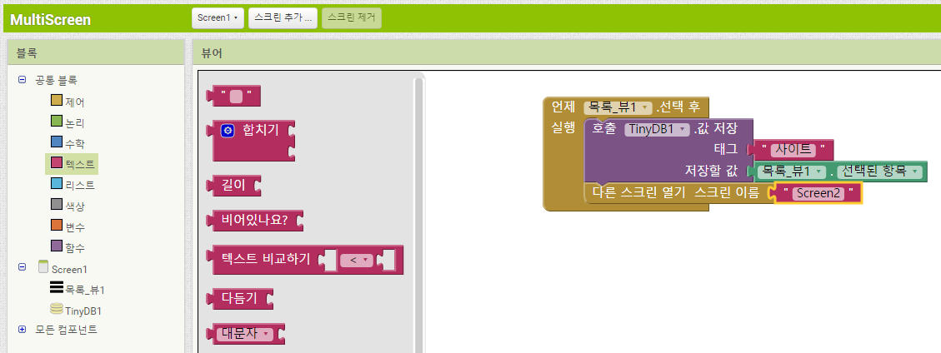
블록 코딩하기
멀티스크린
스크린 이름을 지정해 줍니다.

Slide 18
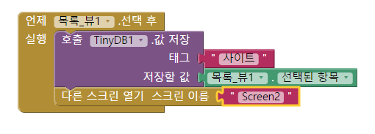
실행하기
멀티스크린
앱을 빌드한 후 현재 까지의 기능을 테스트해 봅니다.

Slide 19
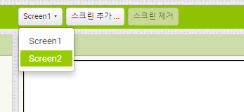
블록 코딩하기
멀티스크린
Screen2로 이동합니다.

Slide 20
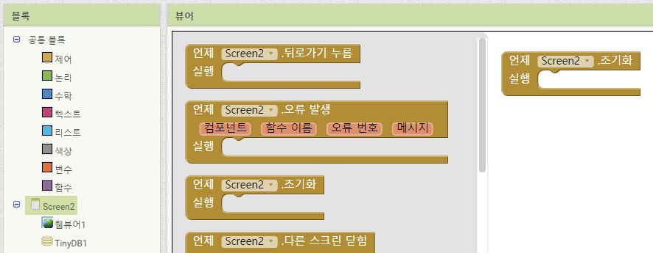
블록 코딩하기
멀티스크린
Screen2 초기화 이벤트 함수를 추가합니다.

Slide 21
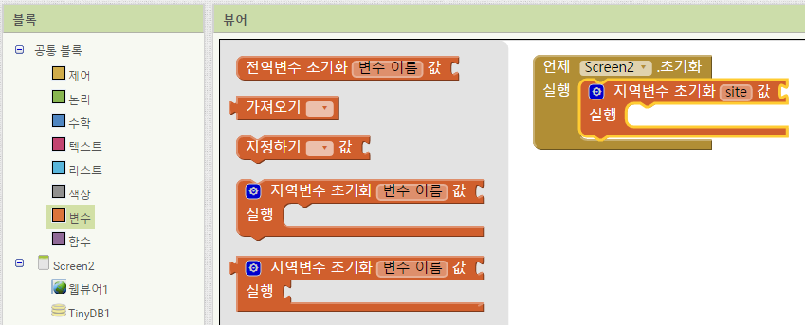
블록 코딩하기
멀티스크린
Site 이름을 가지는 지역변수를 추가해 줍니다.

Slide 22
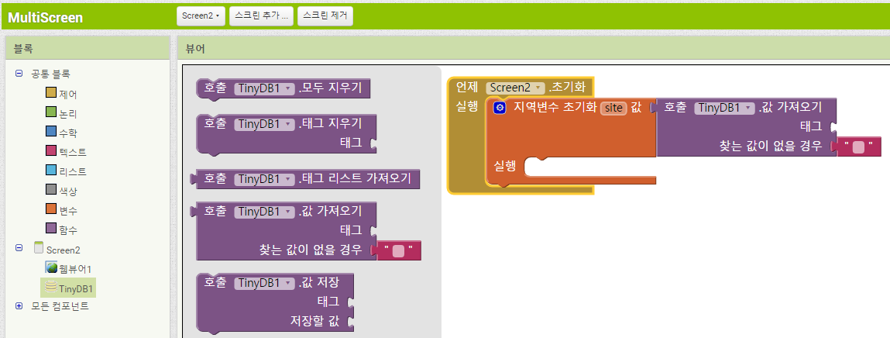
블록 코딩하기
멀티스크린
TinyDB에서 값을 읽어오는 명령어를 추가해 줍니다.

Slide 23
블록 코딩하기
멀티스크린
TinyDB에서 값을 읽어오는 명령어를 추가해 줍니다.

Slide 24
블록 코딩하기
멀티스크린
태그를 “사이트”로 지정해 줍니다.

Slide 25
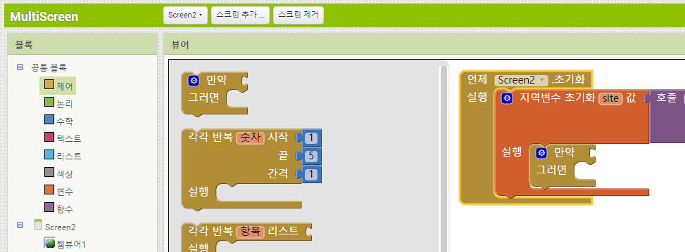
블록 코딩하기
멀티스크린
제어 그룹에서 “만약 그러면” 조건 비교 명령어를 추가해 줍니다.

Slide 26
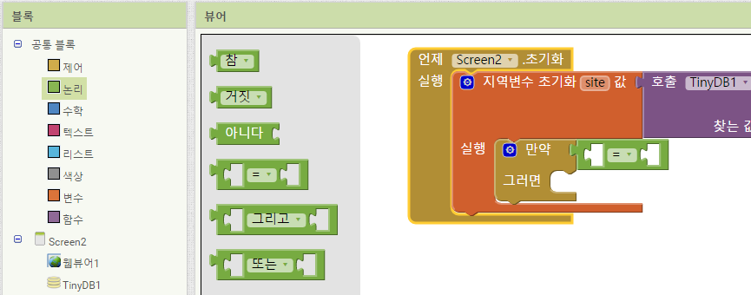
블록 코딩하기
멀티스크린
논리 그룹에서 두 개의 값을 비교하는 명령어를 추가합니다.

Slide 27
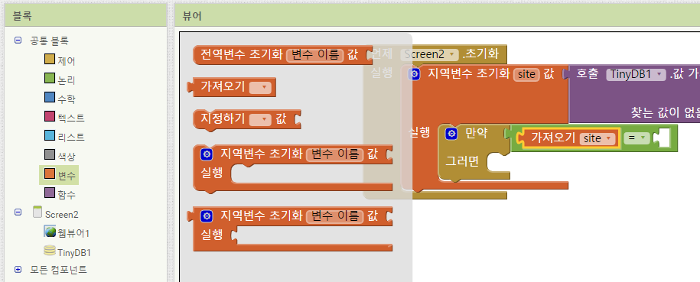
블록 코딩하기
멀티스크린
변수에서 가져오기 명령어를 추가해 줍니다.

Slide 28
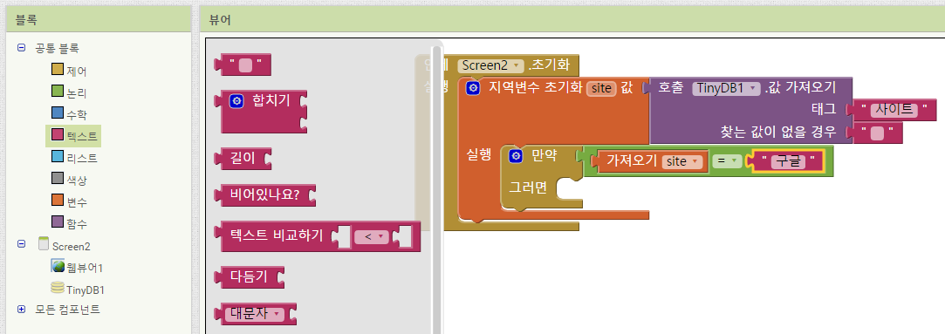
블록 코딩하기
멀티스크린
“구글” 문자열을 조건에 추가해 줍니다.

Slide 29
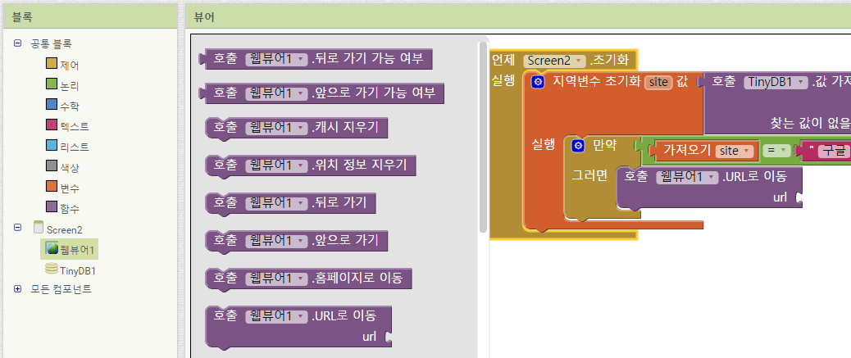
블록 코딩하기
멀티스크린
웹뷰어1의URL로 이동 명령어를 추가합니다.

Slide 30
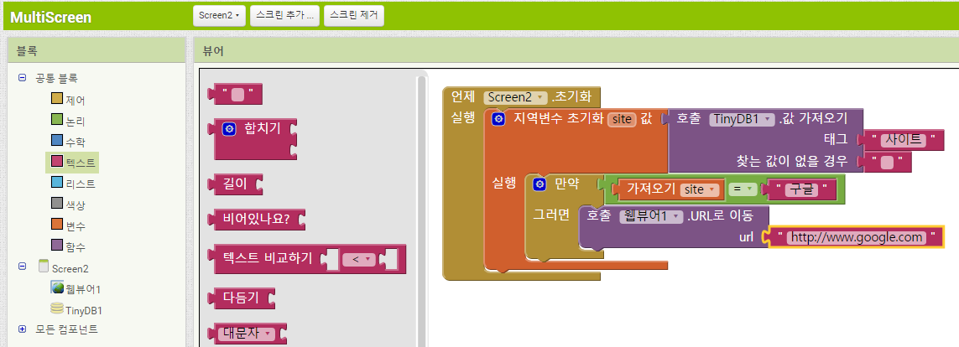
블록 코딩하기
멀티스크린
Url에 구글 주소 “http://www.google.com” 를 지정해 줍니다.

Slide 31
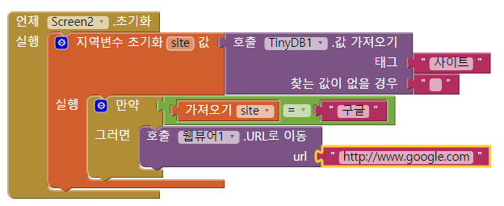
실행하기
멀티스크린
앱을 빌드한 후 현재 까지의 기능을 테스트해 봅니다.

Slide 32
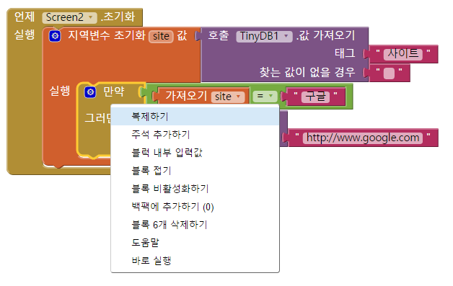
블록 코딩하기
멀티스크린
“만약 ~ 그러면” 명령어 블록을 복제합니다.

Slide 33
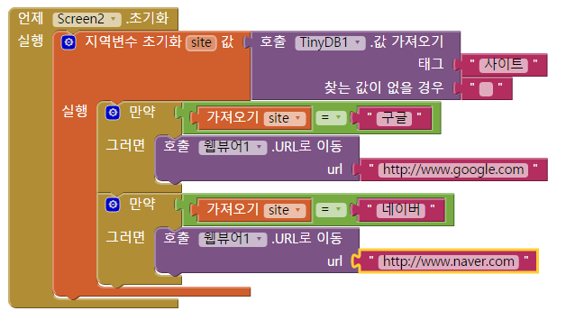
블록 코딩하기
멀티스크린
복제한 조건 비교 블록을 아래에 연결한 후 각각 이름과 주소를 수정해 줍니다.

Slide 34
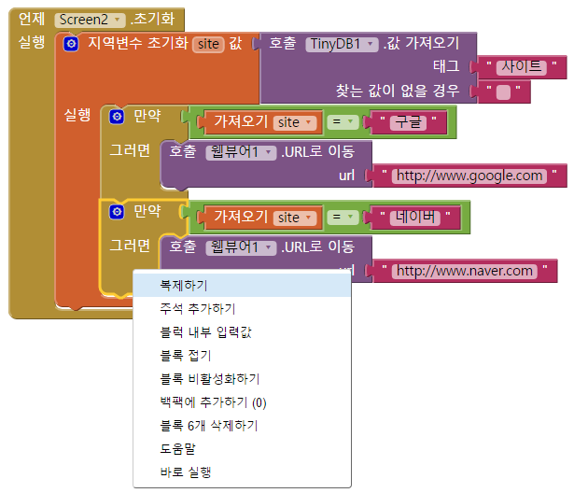
블록 코딩하기
멀티스크린
“만약 ~ 그러면” 명령어 블록을 다시 복제합니다.

Slide 35
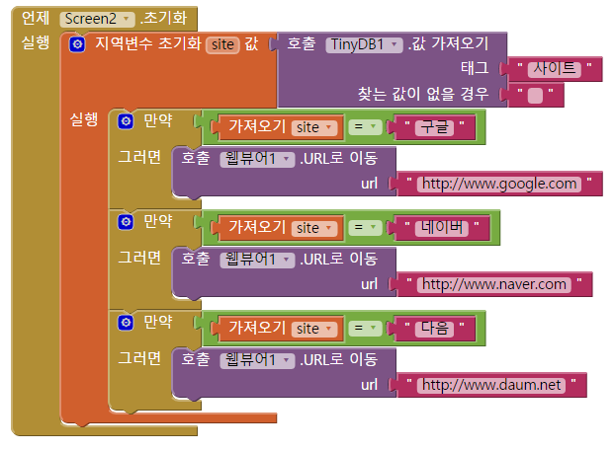
블록 코딩하기
멀티스크린
복제한 조건 비교 블록을 아래에 연결한 후 각각 이름과 주소를 수정해 줍니다.

Slide 36
실행하기
멀티스크린
현재까지 개발된 기능을 테스트해 봅니다.

